Slide 1
Sesión 4
Proyectos de mejora. Priorización

Slide 2
Qué es priorizar
Priorizar es clasificar las actividades/proyectos/iniciativas en orden de importancia sobre la base de la capacidad o conveniencia para llevarlos a cabo.
La priorización de proyectos es una actividad que debe esar presente en toda organización, ya que establece un orden en modo jerárquico de los proyectos.
Establecer prioridades es fundamental porque garantiza que los proyectos más importantes tendrán los recursos (monetarios, humanos, materiales, etc.) necesarios para su correcta ejecución.

Slide 3
Ventajas de priorizar
Aumenta las tasas de éxito de los proyectos estratégicos.
Incrementa la alineación y el enfoque de los equipos en torno a los objetivos estratégicos.
Despeja las dudas de los equipos operacionales cuando se enfrentan a decisiones.
Crea una mentalidad y cultura de ejecución.

Slide 4
Ventajas de priorizar
Harvard Business Review¹ propone la llamada Jerarquía de Propósito. Consiste en una herramienta que los equipos ejecutivos pueden emplear para priorizar iniciativas y proyectos estratégicos. Se basa en los siguientes criterios:
Propósito. ¿Cuál es el propósito de la organización y cómo se lo persigue? ¿Cuál es la visión estratégica que apoya este propósito?
Prioridades. Dado el propósito y la visión establecidos, ¿qué es lo más importante para la empresa ahora y en el futuro? ¿Cuáles son sus prioridades ahora y en los próximos dos a cinco años?
Proyectos. Sobre la base de las respuestas a los dos primeros puntos, ¿qué proyectos son los más estratégicos y deberían ser financiados al máximo? ¿Qué proyectos se alinean con el propósito, la visión y las prioridades, y cuáles deben detenerse o desecharse?
Personas. Ahora que hay claridad en torno a las prioridades estratégicas y los proyectos que más importan, ¿quiénes son las mejores personas para ejecutar esos proyectos?
Performance. ¿Cuáles son los objetivos precisos relacionados con los resultados que medirán el desempeño real y la creación de valor? Aquí, una compañía puede basarse en los indicadores de desempeño vinculados a los insumos (por ejemplo, alcance, costo y tiempo) o a los productos (como los beneficios, el impacto y los objetivos).
1 https://hbr.org/2016/12/how-to-prioritize-your-companys-projects

Slide 5
Las Oportunidades de Mejora y cómo priorizar
Existen diferentes metodologías para priorizar entre proyectos de mejora.
Se trata de elegir una simple que permita una priorización del conjunto de proyectos de mejora desde las perspectivas de mayor interés del Gobierno Regional.
Se busca con ello clasificar y priorizar proyectos de mejora de diverso tipo, en el ámbito geográfico regional, basándose en criterios e indicadores objetivables.
Se trata de construir un ránking de posibles proyectos de mejora, levantados a partir del Informe de Autoevaluación y del Informe de Retroalimentación.
Se utilizará la Matriz de Priorización.

Slide 6
Priorización de Oportunidades de Mejora
Paso 1: Nuestro objetivo es construir un ránking entre diferentes proyectos de mejora.
Paso 2: Mediante proceso participativo y lluvia de ideas se definen opciones de proyectos de mejora.
Paso 3: Mediante proceso participativo se definen los criterios para construir el ránking.
Paso 4: Mediante proceso participativo se define el peso relativo de los criterios de priorización.
Paso 5: Se pone puntuación a cada criterio para cada proyecto de mejora.
Paso 6: Se multiplica el peso relativo por la puntuación del factor (esto se hace para cada factor de cada proyecto de mejora)
Paso 7: Se clasifican los proyectos de mejora de acuerdo al resultado final.

Slide 7
Ejemplo de Oportunidades de Mejora
Actualización Planificación Estratégica Institucional
Elaboración de metodología de medición de percepción y satisfacción de los proyectos y programas realizados por el Gore
Elaboración de procedimiento de gestión del desempeño de las personas y modificación del reglamento especial de calificaciones
Estudio de conflictos socio-ambientales y de cargas ambientales en el territorio regional
Reingeniería organizacional de la estructura y de funciones para enfrentar los desafíos de la implementación de Ley de Fortalecimiento de la Regionalización
Estudio para evaluar la percepción de la ciudadanía respecto de temas de interés definidos por el GORE
Instrumento de evaluación para determinar las zonas rezagadas en la región y su respectivo plan de desarrollo

Slide 8
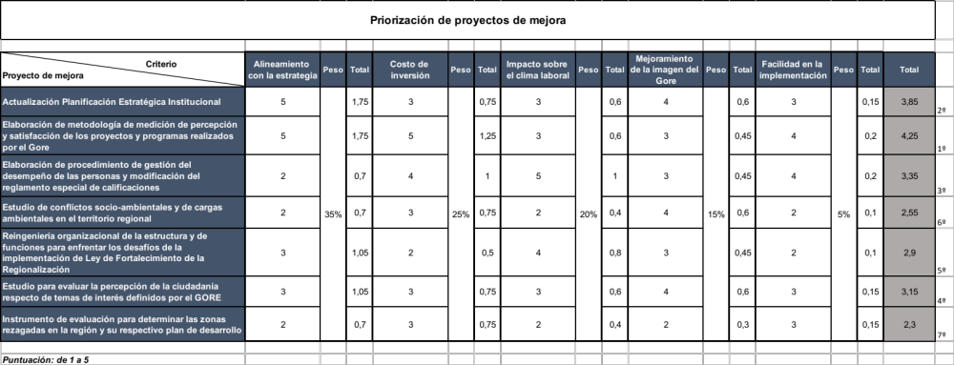
Ejemplo de uso de Matriz de Priorización

